Slide 1






XIN CHÀO CẢ LỚP!
CHÀO MỪNG CẢ LỚP ĐẾN VỚI
TIẾT HỌC MỚI!

Slide 2







KHỞI ĐỘNG
Đâu là sản phẩm do con người tạo ra?

Slide 3








BÀI 1:
TỰ NHIÊN VÀ CÔNG NGHỆ

Slide 4





NỘI DUNG BÀI HỌC
1
Đối tượng tự nhiên và sản phẩm công nghệ
2
Sản phẩm công nghệ trong gia đình

Slide 5

1. Đối tượng tự nhiên và sản phẩm công nghệ
Quan sát tranh và cho biết:
Đâu là sản phẩm do con người tạo ra?
Đâu là sản phẩm tự nhiên?

Slide 6
Gợi ý:
Cây cối, núi đá … là những sự vật có trong tự nhiên là thứ con người không tạo ra được.
Sách vở, nhà cửa… là của cải, vật dụng do con người làm ra.

Slide 7





Rừng và hang động
Là các đối tượng tự nhiên
Sách vở và nhà cửa
Là sản phẩm công nghệ

Slide 8







Kết luận
Đối tượng tự nhiên là những sự vật (vật) có sẵn trong tự nhiên.
Sản phẩm công nghệ là những vật do con người tạo ra.

Slide 9
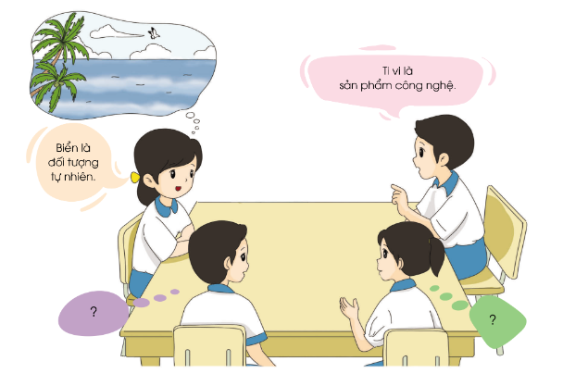
LUYỆN TẬP
Trò chơi “Ai kể đúng?”
Luật chơi:
Dựa vào khái niệm sản phẩm tự nhiên, sản phẩm công nghệ.
Em hãy kể tên và phân loại các sản phẩm mà em biết cho đúng.

Slide 10



A. Sản phẩm công nghệ
B. Đối tượng tự nhiên
B. Đối tượng tự nhiên

Slide 11

A. Sản phẩm công nghệ
A. Sản phẩm công nghệ
B. Đối tượng tự nhiên

Slide 12
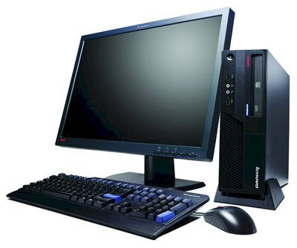
A. Sản phẩm công nghệ
A. Sản phẩm công nghệ
B. Đối tượng tự nhiên

Slide 13
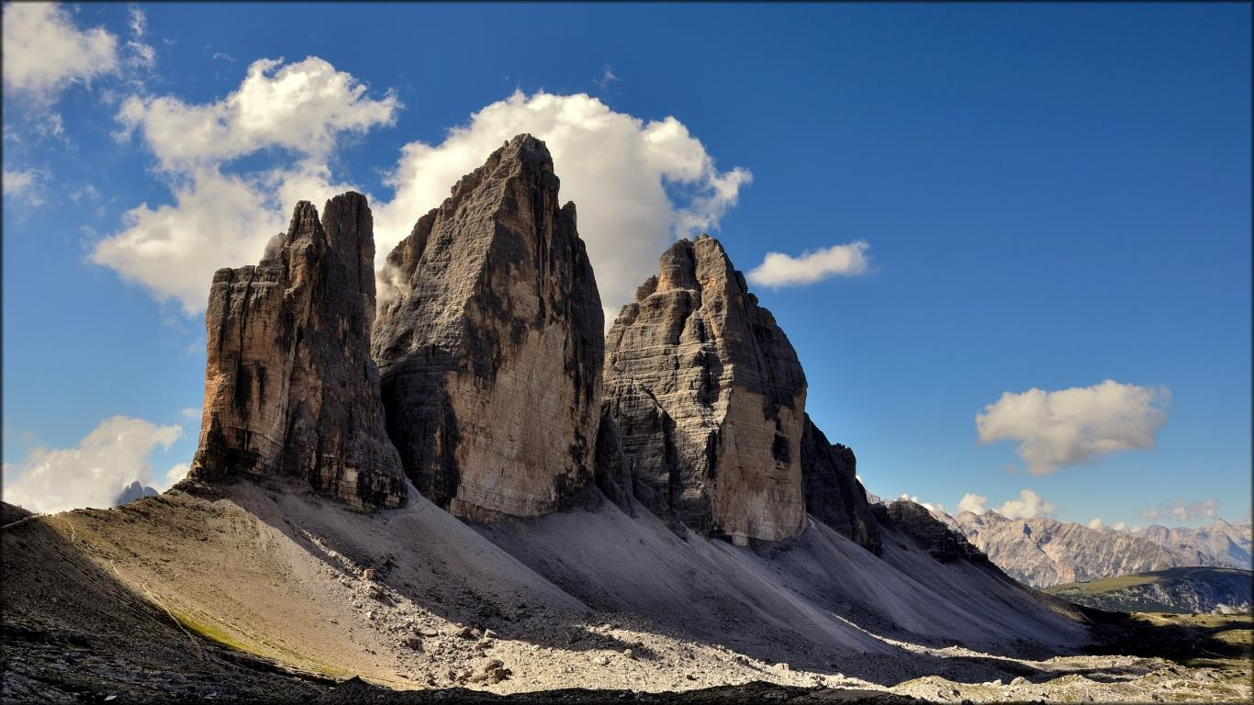
A. Sản phẩm công nghệ
B. Đối tượng tự nhiên
B. Đối tượng tự nhiên

Slide 14
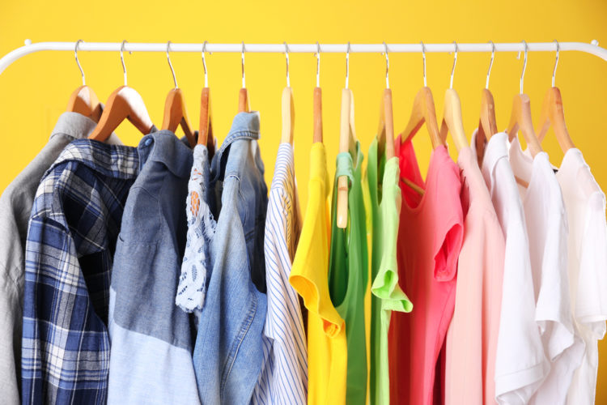
A. Sản phẩm công nghệ
A. Sản phẩm công nghệ
B. Đối tượng tự nhiên

Slide 15

A. Sản phẩm công nghệ
B. Đối tượng tự nhiên
B. Đối tượng tự nhiên

Slide 16
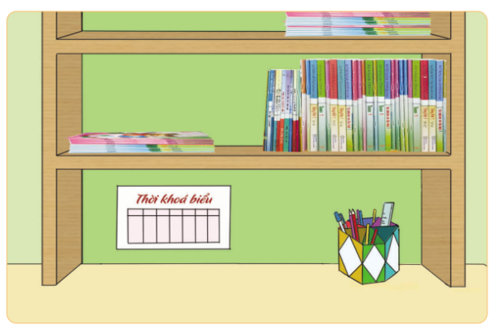
Đọc mục “Em có biết?”
Sách, vở mà em đang sử dụng là các sản phẩm công nghệ được làm từ đối tượng tự nhiên như: tre, gỗ.

Slide 17
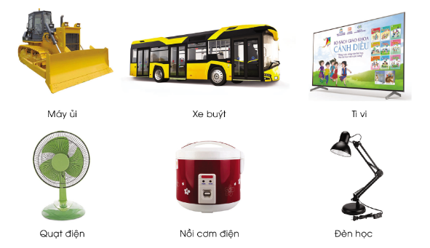
2. Sản phẩm công nghệ trong gia đình
Quan sát các hình ảnh sau và phân biệt đâu là sản phẩm công nghệ được sử dụng trong gia đình.

Slide 18
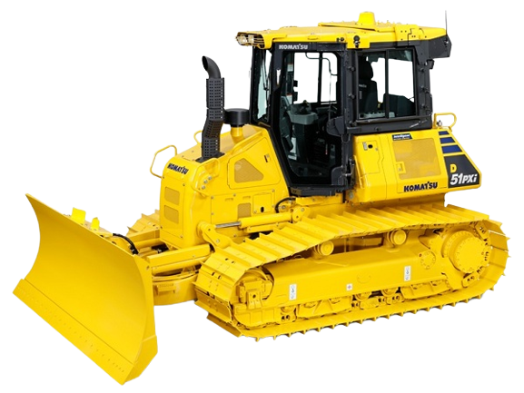
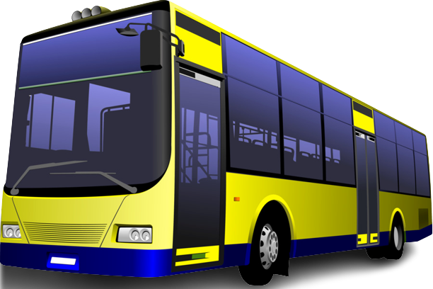
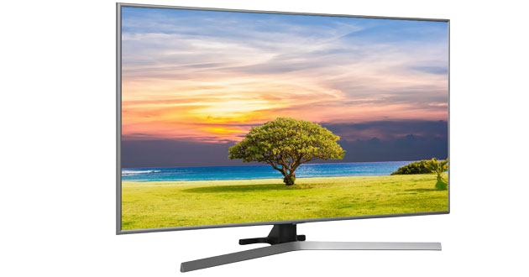
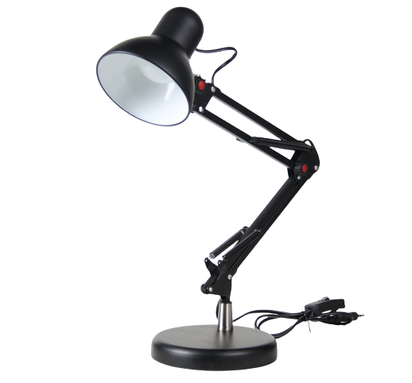
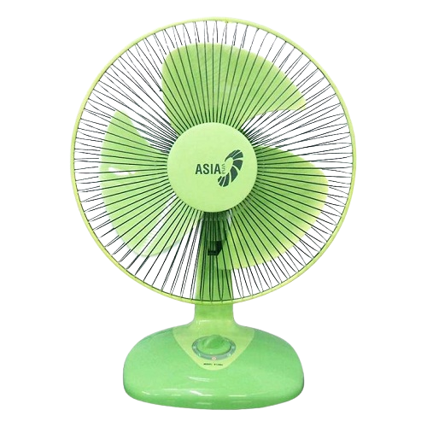
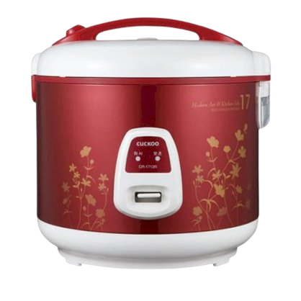
Máy ủi
Xe buýt
Ti vi
Quạt máy
Nồi cơm điện
Đèn học

Slide 19
Tác dụng của sản phẩm công nghệ trong gia đình
Dùng để cung cấp thông tin
Dùng để làm mát hoặc thông gió
Dùng để nấu cơm
Dùng để chiếu sáng khi học bài

Slide 20

Cách giữ gìn sản phẩm công nghệ trong gia đình
Hướng dẫn:
Các em cùng suy nghĩ và tìm ra cách sử dụng hợp lí các sản phẩm công nghệ trong gia đình.
Cách để giữ gìn các sản phẩm được bền và tốt.

Slide 21

“Để sử dụng sản phẩm công nghệ trong gia đình được an toàn, tiết kiệm và lâu bên cần chú ý: chỉ sử dụng khi cần, sử dụng đúng chức năng, di chuyển nhẹ nhàng, vệ sinh thường xuyên.”

Slide 22
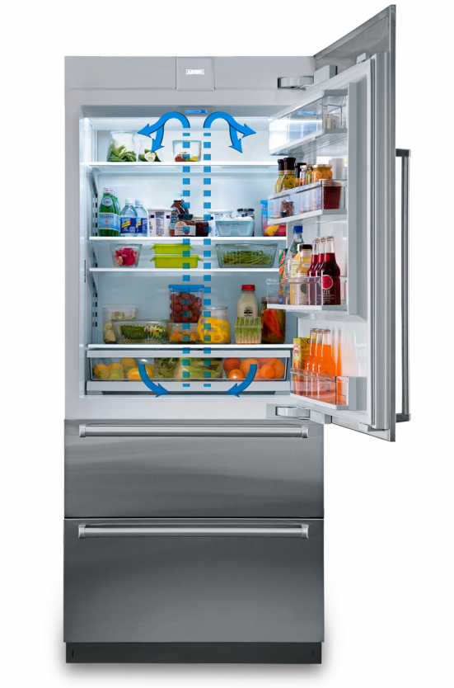
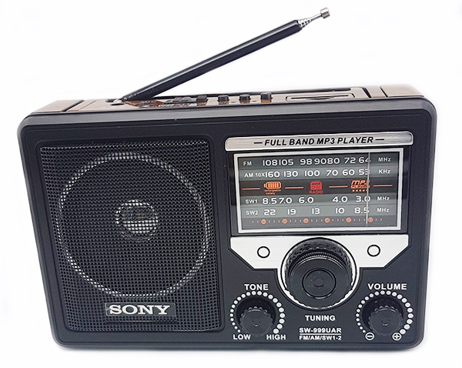
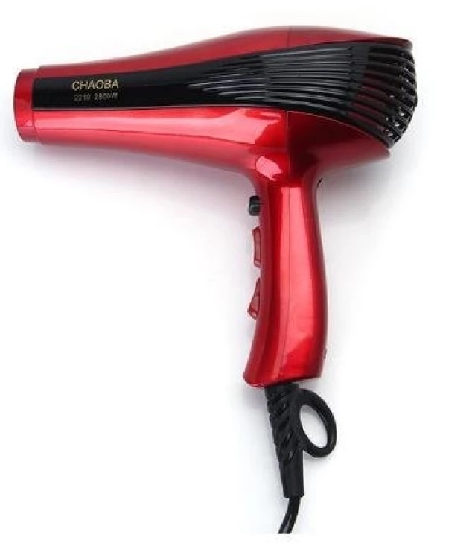
LUYỆN TẬP
Trò chơi “Nghe tác dụng đoán tên sản phẩm”
Làm khô tóc
Cung cấp thông tin
giải trí
Bảo quản thực phẩm

Slide 23
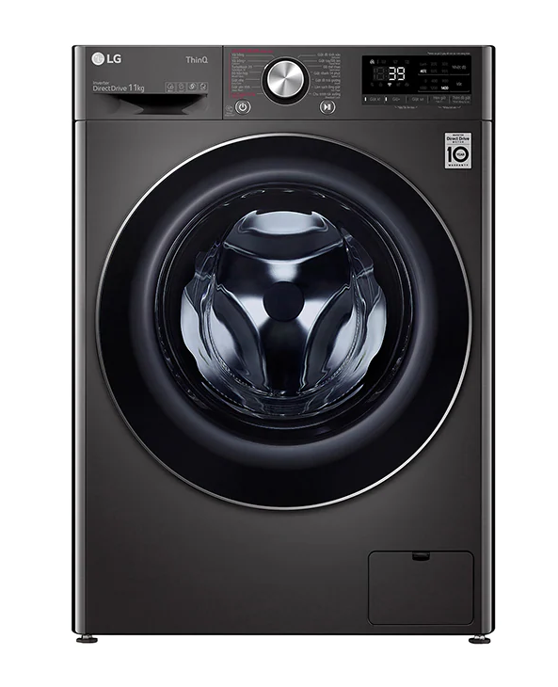
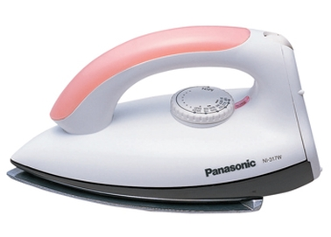
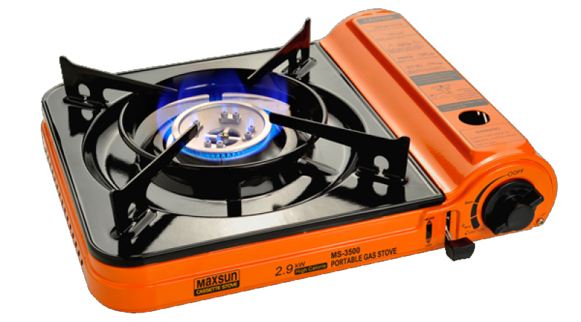
LUYỆN TẬP
Trò chơi “Nghe tác dụng đoán tên sản phẩm”
Giặt quần áo
Là quần áo
Đun nấu

Slide 24
VẬN DỤNG
Em hãy kể thêm một số sản phẩm công nghệ trong gia đình mà em biết và nêu tác dụng của chúng.

Slide 25


Đọc nội dung cuối bài
Sản phẩm công nghệ trong gia đình được tạo ra để phục vụ cho cuộc sống. Cần giữ gìn chúng để sử dụng được tốt, an toàn và lâu bền.

Slide 26





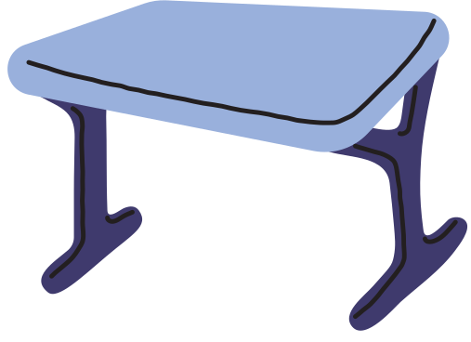

HƯỚNG DẪN VỀ NHÀ
Ôn tập lại nội dung trọng tâm của bài học
Chuẩn bị cho bài học sau Bài 2: Sử dụng đèn học

Slide 27


CẢM ƠN CÁC EM ĐÃ CHÚ Ý LẮNG NGHE!

